Slide 1

COMITÉ DE ÉTICA
Clínica Antioquia Sede Sur
Agosto 2023
Yessica González- Líder ACP
Juliana Ángel – Trabajadora Social

Slide 2
OBJETIVO
Propender por una atención humanizada, velando por el respeto de los derechos de los usuarios, la privacidad, seguridad y confidencialidad en el proceso de atención de los pacientes.

Slide 3
COMPROMISOS REUNIÓN ANTERIOR
Revisar Dinámica de Derechos y Deberes.

Slide 4
PQRSF
Para el mes de Agosto se registraron un total de 238 manifestaciones, de las cuales se obtuvo el siguiente resultado:

Slide 5
PETICIONES Y RECLAMOS

Slide 6
CAUSALIDADES
Causalidad Total (Reclamos, Peticiones y Derechos) | Total | %
Oportunidad de asignación de cita | 55 | 41%
Oportunidad en la Programacion de Cirugia | 30 | 23%
Solicitud de ayuda diagnóstica | 16 | 12%
Direccionamiento e información recibida | 9 | 7%
Desacuerdo en el diagnóstico y/o tratamiento clínico | 5 | 4%
Otros | 4 | 3%
Solicitud de procedimiento | 3 | 2%
No cumplimiento de las expectativas del usuario | 3 | 2%
Demora en la atención | 2 | 2%
Solicitud de historia clinica | 2 | 2%
Solicitud no es responsabilidad de la Clinica | 1 | 1%
No aplica | 1 | 1%
Inconformidad con la clasificación del triage | 1 | 1%
Oportunidad en la entrega de resultados | 1 | 1%
Total | 133 | 100%

Slide 7
QUEJAS

Slide 8
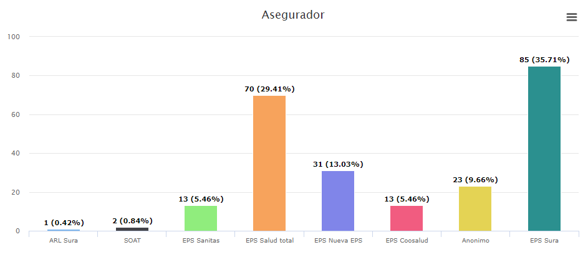
PQR y Derechos de Petición por EAPB
La EPS que obtuvo más tramites en el mes de Mayo fue la EPS Sura con un 35.71%, es decir, se presentaron 85 tramites puestos por los usuarios, seguido de la EPS Salud total con un 29,41% el cual corresponde a 70 tramites.

Slide 9
FELICITACIONES
Cirugía 36 -Hospitalización 20- Consulta externa 15- UCI/UCE 12- Urgencias 3- Imagenología 1-

Slide 10
SUGERENCIAS

Slide 11
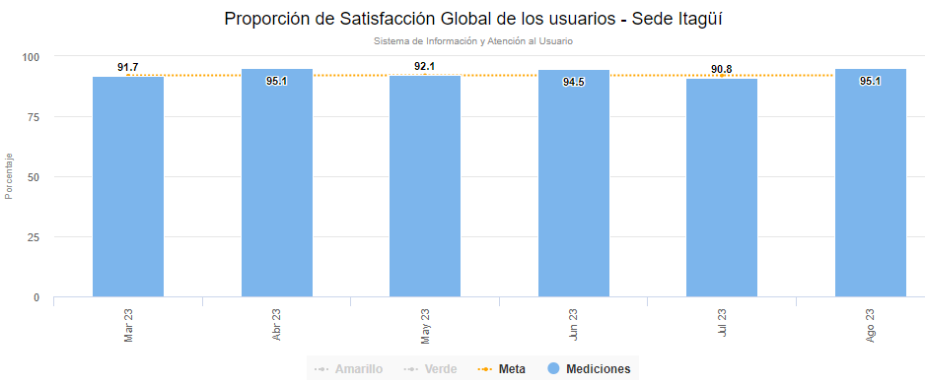
SATISFACCIÓN DE LOS USUARIOS: 95.1%

Slide 12
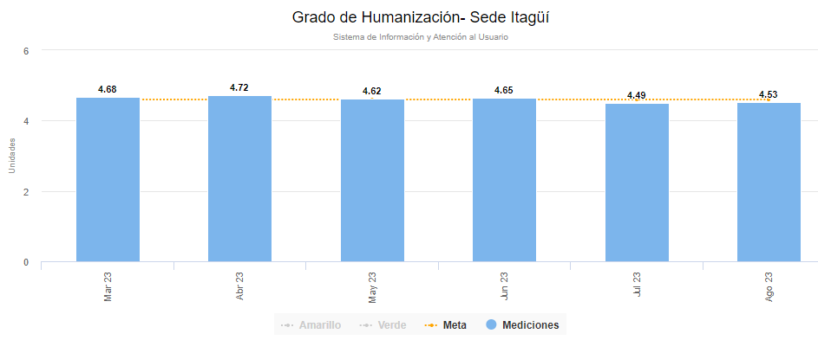
GRADO DE HUMANIZACIÓN: 4.53%

Slide 13
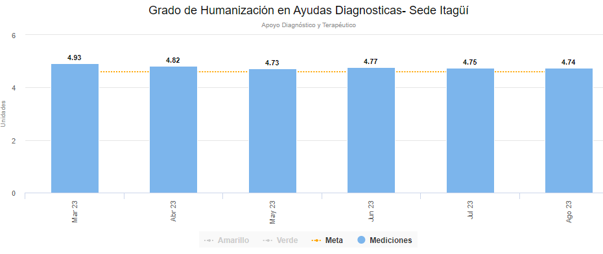
IMAGENOLOGÍA 4.74%

Slide 14
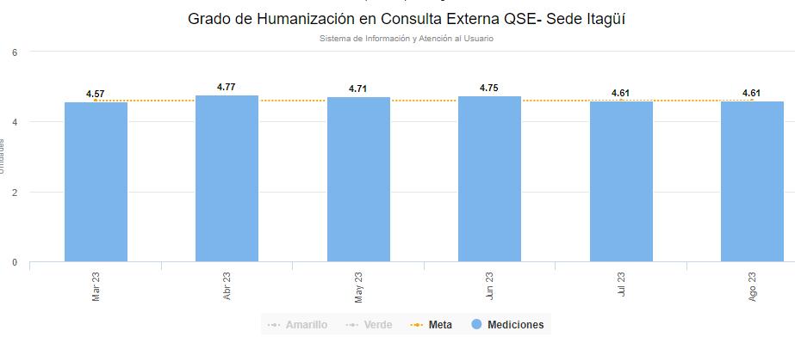
CONSULTA EXTERNA 4.61%

Slide 15
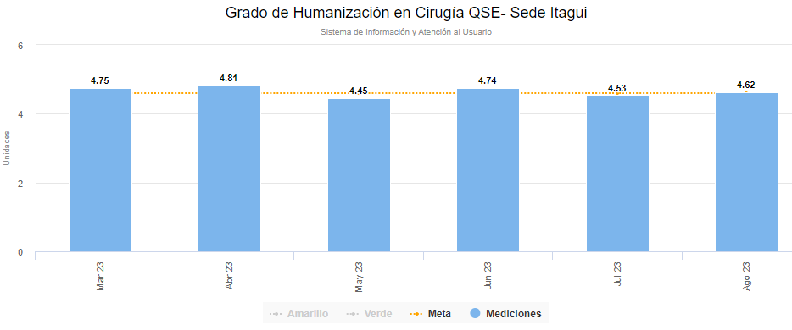
CIRUGÍA 4.62%

Slide 16
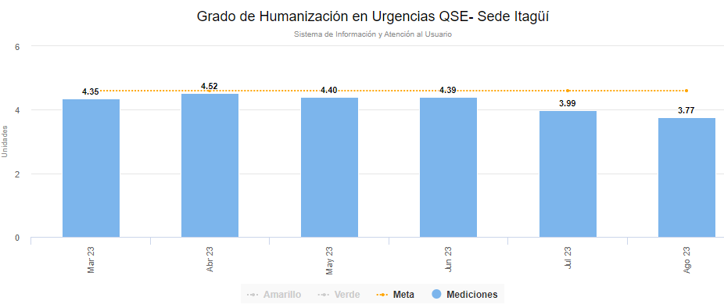
URGENCIAS 3,77%

Slide 17
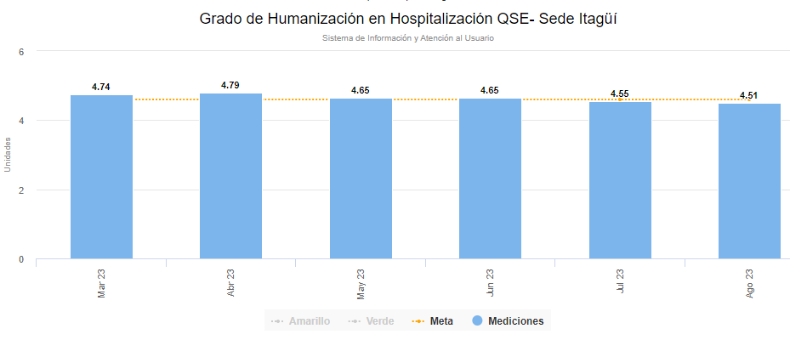
HOSPITALIZACIÓN 4.51%

Slide 18
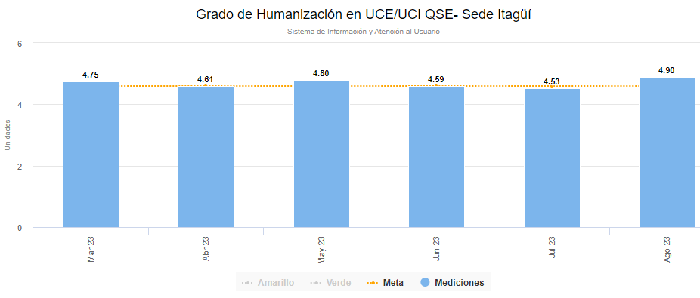
UCI/UCE 4.90%

Slide 19
Muchas Gracias.

